Slide 1
Стандарты для достижения Целей устойчивого развития
Виртуальная выставка
Всемирный день стандартизации-2022
@bntulibrary
@bntulibrary
@bntulibrary
library.bntu.by

Slide 2
Ежегодно 14 октября мировая научно-техническая общественность отмечает Всемирный день стандартизации.
В Республике Беларусь с 2000 г. этот день является профессиональным праздником – Днем стандартизации, подчеркивая стратегическую ценность этой деятельности для государства, экономики и общества, признавая вклад тысяч специалистов в ее развитие.
Каждый год праздник во всем мире проходит под определенным девизом, определяемым руководителями ведущих международных организаций по стандартизации (IEC, ISO и ITU). Тема в 2022 г. звучит так: «Стандарты для достижения Целей устойчивого развития» и тем самым продолжает кампанию, отражающую роль стандартов в реализации Повестки дня – 2030, начатую в 2021 г.

Slide 3
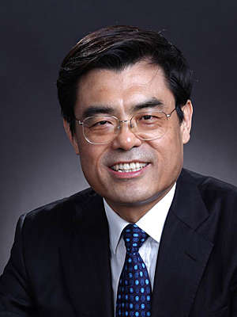
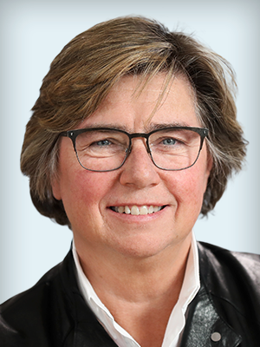
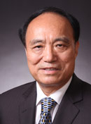
ПОСЛАНИЕ КО ВСЕМИРНОМУ ДНЮ СТАНДАРТИЗАЦИИ – 2022
Цели устойчивого развития (ЦУР), которые направлены на устранение социального неравенства, развитие устойчивой экономики и снижение темпов изменения климата, являются весьма амбициозными. Их достижение требует сотрудничества государственных и частных партнеров, а также использования всех доступных инструментов, включая международные стандарты и оценку соответствия.
Интенсивная борьба с непрекращающейся глобальной пандемией показала насущную необходимость комплексного подхода к достижению ЦУР, чтобы укрепить наше общество, сделать его более устойчивым и справедливым.
Иньбяо ШУ, Президент IEC
Ульрика Франке, Президент ISO
Хоулинь ЧЖАО,
Генеральный
секретарь ITU

Slide 4
Сегодня мы просим вас присоединиться к выполнению нашей миссии, которая подтверждает важность ЦУР для восстановления мировой экономики. В этих условиях стандарты актуальны как никогда.
Вся система стандартов построена на сотрудничестве. Это свидетельствует о силе сотрудничества и уверенности в том, что вместе мы сильнее. Работая вместе, мы предоставляем людям реальные решения проблем устойчивого развития.
Именно с этой целью на протяжении многих лет мы проводим Всемирный день стандартизации, демонстрируя множество способов, как международные стандарты способствуют успешному достижению ЦУР. Мы едины в совместной работе над ускорением реализации Повестки дня - 2030, используя стандарты и наше «Общее видение для лучшего мира».
ПОСЛАНИЕ КО ВСЕМИРНОМУ ДНЮ СТАНДАРТИЗАЦИИ – 2022
Иньбяо ШУ, Президент IEC
Ульрика Франке, Президент ISO
Хоулинь ЧЖАО,
Генеральный
секретарь ITU

Slide 5
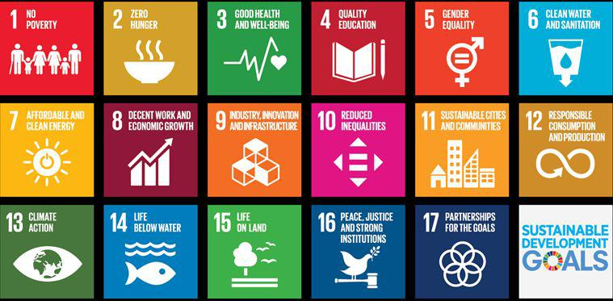
ЦЕЛИ УСТОЙЧИВОГО РАЗВИТИЯ
Цели устойчивого развития были утверждены 25 сентября 2015 года государствами-членами ООН в рамках Повестки дня в области устойчивого развития до 2030 года (Повестка-2030) по решению глобальных проблем.
Республика Беларусь принимала активное участие в разработке Повестки-2030 на всех ее этапах и взяла на себя обязательства
по достижению Целей устойчивого развития.

Slide 6
17
ЦЕЛЕЙ УСТОЙЧИВОГО РАЗВИТИЯ
и государственные стандарты Республики Беларусь,
которые соответствуют каждой из целей

Slide 7
Цель 1. Повсеместная ликвидация нищеты во всех ее формах
Нищета - это нехватка доходов и ресурсов для обеспечения средств к существованию на устойчивой основе. Цель направлена на ликвидацию голода, безработицы, ограничения доступа к образованию, социальной изоляции и высокого уровня уязвимости перед стихийными бедствиями и заболеваниями.
Цели 1 соответствуют:
43 государственных стандарта Республики Беларусь;
236 международных стандартов ISO.

Slide 8
Цель 1. Государственные стандарты Республики Беларусь
СТБ ISO 9001-2015. Системы менеджмента качества. Требования.
СТБ ISO 14001-2017. Системы менеджмента окружающей среды. Требования и руководство по применению.
СТБ ISO 16201-2012. Технические средства реабилитации людей с ограничениями жизнедеятельности. Системы контроля окружающей среды бытовые для использования в повседневной жизни.
ГОСТ ИСО 21572-2009. Продукты пищевые. Методы анализа для обнаружения генетически модифицированных организмов и производных продуктов. Методы, основанные на протеине.
СТБ ISO 10535-2008. Подъемники для инвалидов. Требования и методы испытаний.
Полный перечень стандартов – см. ИПС «Стандарт».

Slide 9
Цель 2. Ликвидация голода, обеспечение продовольственной безопасности и улучшение питания и содействие устойчивому развитию сельского хозяйства
Цель реализуется через повышение уровня доверия к продуктам питания, улучшение сельскохозяйственных методов содействия развитию устойчивых закупок. Особое внимание уделяется продовольственному сектору. Управление безопасностью пищевых продуктов помогает организациям в выявлении потенциальных рисков безопасности пищевых продуктов.
Цели 2 соответствуют:
254 государственных стандарта Республики Беларусь;
434 международных стандарта ISO.

Slide 10
Цель 2. Государственные стандарты Республики Беларусь
ГОСТ 3034-2021. Крупа овсяная. Технические условия.
ГОСТ 3034-2021. Крупа овсяная. Технические условия.
ГОСТ 29018-2021. Пивоваренная продукция. Термины и определения.
ГОСТ 34820-2021. Мед натуральный. Метод определения остаточных количеств антибактериальных, антипаразитарных, противогрибковых препаратов с помощью высокоэффективной жидкостной хроматографии с масс-спектрометрическим детектором.
ГОСТ 34811-2021. Рыба, водные беспозвоночные и продукция из них. Фотометрический метод определения содержания соединений фосфора.
Полный перечень стандартов – см. ИПС «Стандарт».

Slide 11
Цель 3. Обеспечение здорового образа жизни и содействие благополучию для всех в любом возрасте
Обеспечение здорового образа жизни и содействие благополучию для всех в любом возрасте - важные составляющие устойчивого развития. Цель направлена на поддержание безопасных, качественных медицинских услуг, обеспечивающих доступ к квалифицированной медицинской помощи, являющейся неотъемлемым правом человека.
Цели 3 соответствуют:
458 государственных стандартов Республики Беларусь;
2122 международных стандарта ISO.

Slide 12
Цель 3. Государственные стандарты Республики Беларусь
СТБ ISO 45001-2020. Системы менеджмента здоровья и безопасности при профессиональной деятельности. Требования и руководство по применению.
СТБ ISO 31000-2020. Менеджмент рисков. Руководящие указания.
ГОСТ ISO 11156-2020. Упаковка. Доступные конструкции. Общие требования.
ГОСТ ISO 10993-4-2020. Изделия медицинские. Оценка биологического действия медицинских изделий. Часть 4. Исследования изделий, взаимодействующих с кровью.
ГОСТ ISO 16972-2020. Система стандартов безопасности труда. Средства индивидуальной защиты органов дыхания. Словарь и графические символы.
ГОСТ ISO 21148-2020. Продукция парфюмерно-косметическая. Микробиология. Общие требования к микробиологическому контролю.
Полный перечень стандартов – см. ИПС «Стандарт».

Slide 13
Цель 4. Обеспечение всеохватного и справедливого качественного образования и поощрение возможности обучения на протяжении всей жизни для всех
Реализация цели заключается в улучшении качества образовательных услуг и удовлетворении потребностей тех, кто пользуется данными услугами. Получение качественного образования закладывает основу для улучшения условий жизни людей и обеспечения устойчивого развития.
Цели 4 соответствуют:
57 государственных стандартов Республики Беларусь;
323 международных стандарта ISO.

Slide 14
Цель 4. Государственные стандарты Республики Беларусь
СТБ ISO 30401-2021. Системы менеджмента знаний. Требования.
СТБ ISO 56002-2021. Менеджмент инноваций. Системы менеджмента инноваций. Руководство.
СТБ ISO 21001-2021. Обучающие организации. Системы менеджмента повышения компетентности. Требования и руководство по применению.
СТБ ISO 14001-2017. Системы менеджмента окружающей среды. Требования и руководство по применению.
СТБ ISO 15531-1-2011. Системы автоматизации производства и их интеграция. Данные по управлению промышленным производством. Часть 1. Общий обзор.
Полный перечень стандартов – см. ИПС «Стандарт».

Slide 15
Цель 5. Обеспечение гендерного равенства и расширение прав и возможностей всех женщин и девочек
Гендерное равенство является основным элементом социальной ответственности, а также возможностью для расширения прав для женщин. Гендерное равенство - необходимая основа для достижения мира, процветания и устойчивого развития. Поощрение гендерного равенства способствует формированию здорового общества, начиная с сокращения уровня бедности и заканчивая укреплением здоровья и благополучия людей.
Цели 5 соответствуют:
18 государственных стандартов Республики Беларусь;
112 международных стандартов ISO.

Slide 16
Цель 5. Государственные стандарты Республики Беларусь
СТБ ISO 45001-2020. Системы менеджмента здоровья и безопасности при профессиональной деятельности. Требования и руководство по применению.
СТБ ИСО 14738-2007. Безопасность машин. Антропометрические требования для проектирования рабочих мест машин.
ГОСТ ISO 15534-1-2016. Эргономическое проектирование машин для обеспечения безопасности. Часть 1. Принципы определения размеров проемов для доступа всего тела человека внутрь машины.
ГОСТ ISO 22745-1-2016. Системы промышленной автоматизации и интеграция. Открытые технические словари и их применение к основным данным. Часть 1. Общие сведения и основополагающие принципы.
СТБ ISO 9712-2016. Контроль неразрушающий. Квалификация и сертификация персонала в области неразрушающего контроля.
Полный перечень стандартов – см. ИПС «Стандарт».

Slide 17
Цель 6. Обеспечение наличия и рационального использования водных ресурсов и санитарии для всех
Вопросы управления водными ресурсами, такими как сточные воды и канализационные сети до повторного использования воды, эффективное орошение, определение водного баланса, а также деятельность в сфере услуг, относящихся к системам питьевого водоснабжения - основные аспекты данной цели.
Цели 6 соответствуют:
50 государственных стандартов Республики Беларусь;
380 международных стандартов ISO.

Slide 18
Цель 6. Государственные стандарты Республики Беларусь
ГОСТ 34744-2021. Вода питьевая. Определение бромид- и йодид-ионов методом капиллярного электрофореза.
ГОСТ 34786-2021. Вода питьевая. Методы определения общего числа микроорганизмов, колиформных бактерий, Escherichia coli, Pseudomonas aeruginosa и энтерококков.
ГОСТ Р 56237-2014 (ИСО 5667-5:2006). Вода питьевая. Отбор проб на станциях водоподготовки и в трубопроводных распределительных системах.
СТБ 2575-2020. Установки для умягчения воды. Общие технические условия.
ГОСТ ISO 4064-1-2017. Счетчики холодной и горячей воды. Часть 1. Метрологические и технические требования.
Полный перечень стандартов – см. ИПС «Стандарт».

Slide 19
Цель 7. Обеспечение всеобщего доступа к недорогим, надежным, устойчивым и современным источникам энергии для всех
Устойчивая энергетика необходима для укрепления экономики, защиты экосистем и достижения энергетического равновесия. Цель направлена на обеспечение устойчивого энергоснабжения, доступа к источникам энергии, решение проблем в области повышения энергоэффективности и возобновляемых источников энергии.
Цели 7 соответствуют:
167 государственных стандартов Республики Беларусь;
588 международных стандартов ISO.

Slide 20
Цель 7. Государственные стандарты Республики Беларусь
ГОСТ ISO 50001-2021. Системы энергетического менеджмента. Требования и руководство по применению.
СТБ IEC 62840-2-2021. Система замены батареи электрического транспортного средства. Часть 2. Требования безопасности.
СТБ 2594-2021. Низковольтные электрические установки. Практическое руководство. Силовые установки для внешнего подключения электрических транспортных средств или гибридных электрических транспортных средств.
СТБ IEC 63119-1-2021. Обмен информацией для службы роуминга при зарядке электрических транспортных средств. Часть 1. Общие положения.
ГОСТ IEC 62040-3-2018. Системы бесперебойного энергоснабжения (UPS). Часть 3. Метод установления эксплуатационных характеристик и требования к испытаниям.
Полный перечень стандартов – см. ИПС «Стандарт».

Slide 21
Цель 8. Содействие поступательному, всеохватному и устойчивому экономическому росту, полной и производительной занятости и достойной работе для всех
Для обеспечения устойчивого экономического роста необходимо создавать достойные условия работы для всех людей трудоспособного возраста, стимулирующие развитие экономики без вреда для окружающей среды. Важнейшими компонентами поступательного и всеохватного экономического роста являются повышение производительности труда, снижение уровня безработицы, обеспечение достойных условий труда, полной занятости и расширение доступа к финансовым услугам и льготам.
Цели 8 соответствуют:
342 государственных стандарта Республики Беларусь;
1817 международных стандартов ISO.

Slide 22
Цель 8. Государственные стандарты Республики Беларусь
СТБ ISO 30401-2021. Системы менеджмента знаний. Требования.
СТБ ISO 56002-2021. Менеджмент инноваций. Системы менеджмента инноваций. Руководство.
СТБ ISO 31000-2020. Менеджмент рисков. Руководящие указания.
СТБ ISO 37001-2020. Системы менеджмента борьбы со взяточничеством. Требования и руководство по применению.
СТБ ISO 45001-2020. Системы менеджмента здоровья и безопасности при профессиональной деятельности. Требования и руководство по применению.
ГОСТ ISO 14123-1-2020. Безопасность машин. Снижение рисков для здоровья от опасных веществ, выделяемых машинами. Часть 1. Принципы и технические требования для изготовителей машин.
Полный перечень стандартов – см. ИПС «Стандарт».

Slide 23
Цель 9. Создание стойкой инфраструктуры, содействие всеохватной и устойчивой индустриализации и инновациям
Инвестиции в инфраструктуру, а именно, в транспорт, ирригационные системы, энергоснабжение, информационные и коммуникационные технологии, необходимы для достижения устойчивого развития и расширения прав и возможностей населения во многих странах. Для обеспечения роста производительности и доходов, а также для улучшения результатов оказания медицинских и образовательных услуг необходимо вкладывать средства в инфраструктуру.
Цели 9 соответствуют:
1353 государственных стандарта Республики Беларусь;
9726 международных стандартов ISO.

Slide 24
Цель 9. Государственные стандарты Республики Беларусь
ГОСТ 2.052-2021. Единая система конструкторской документации. Электронная модель изделия. Общие положения.
ГОСТ 2.056-2021. Единая система конструкторской документации. Электронная модель детали. Общие положения.
СТБ 2594-2021. Низковольтные электрические установки. Практическое руководство. Силовые установки для внешнего подключения электрических транспортных средств или гибридных электрических транспортных средств.
СТБ 2599-2021 (ISO 29481-1:2016). Информационное моделирование зданий. Руководство по доставке информации. Часть 1. Методология и формат.
СТБ 2605-2022 (ISO 19650-2:2018). Организация и оцифровывание информации о зданиях и строительных работах, включая информационное моделирование зданий. Управление информацией с помощью информационного моделирования в строительстве. Часть 2. Стадия реализации активов.
Полный перечень стандартов – см. ИПС «Стандарт».

Slide 25
Цель 10. Сокращение неравенства внутри стран и между ними
Развитые сообщества полагаются на высококачественное обслуживание, исходя из оценки соответствия обеспечения надлежащего функционирования рынка, защиты здоровья и безопасности людей, а также сохранения окружающей среды. Такая система обычно определяется как национальная инфраструктура качества и относится ко всем аспектам метрологии, стандартизации, испытаниям, управления качеством, сертификации и аккредитации, которые имеют прямое отношение к оценке соответствия.
Цели 10 соответствуют:
84 государственных стандарта Республики Беларусь;
357 международных стандартов ISO.

Slide 26
Цель 10. Государственные стандарты Республики Беларусь
СТБ ISO 19028-2020. Доступное проектирование. Содержание информации, методы оформления и представления тактильных схем, указывающих маршрут.
СТБ ISO 19027-2020. Принципы проектирования коммуникативной доски с использованием графических символов.
СТБ ISO 45001-2020. Системы менеджмента здоровья и безопасности при профессиональной деятельности. Требования и руководство по применению.
СТБ ISO 21001-2021. Обучающие организации. Системы менеджмента повышения компетентности. Требования и руководство по применению.
ГОСТ ISO 11156-2020. Упаковка. Доступные конструкции. Общие требования.
ГОСТ ISO 13485-2017. Изделия медицинские. Системы менеджмента качества. Требования для целей регулирования.
Полный перечень стандартов – см. ИПС «Стандарт».

Slide 27
Цель 11. Обеспечение открытости, безопасности, жизнестойкости и экологической устойчивости городов и населенных пунктов
Ответственное использование ресурсов, сохранение окружающей среды и улучшение благосостояния граждан являются основными целями устойчивого развития.
Цели 11 соответствуют:
183 государственных стандарта Республики Беларусь;
1669 международных стандартов ISO.

Slide 28
Цель 11. Государственные стандарты Республики Беларусь
СТБ 2609-2022. Услуга электронной очереди. Требования доступности для незрячих и слабовидящих людей и других категорий физически ослабленных лиц.
СТБ CEN/TR 16427-2020. Системы транспортные интеллектуальные. Транспорт общественный. Информация о перемещении для людей с нарушением зрения.
СТБ ISO 9999-2020. Устройства ассистивные для людей с ограничениями жизнедеятельности. Классификация и терминология.
ГОСТ EN 50491-6-1-2021. Общие требования к электронным системам жилых и общественных зданий (HBES) и системам автоматизации и управления зданиями (BACS). Часть 6-1. Установки HBES. Проектирование и монтаж.
СТБ 2559-2019. Унифицированная система управления, контроля и учета информации инженерных систем интеллектуальных зданий. Оборудование электросвязи дистанционного съема. Обмен данными верхнего уровня.
Полный перечень стандартов – см. ИПС «Стандарт».

Slide 29
Цель 12. Обеспечение перехода к рациональным моделям потребления и производства
Снижать влияние на окружающую среду, содействовать повышению количества используемых возобновляемых источников энергии и поощрять соответствующие решения - основные аспекты содействия устойчивому потреблению и производству.
Цели 12 соответствуют:
508 государственных стандартов Республики Беларусь;
2033 международных стандарта ISO.

Slide 30
Цель 12. Государственные стандарты Республики Беларусь
ГОСТ 32736-2020. Упаковка потребительская из комбинированных материалов. Общие технические условия.
СТБ CEN/TR 14520-2021. Упаковка. Повторное использование. Методы оценки эффективности системы повторного использования.
СТБ EN 834-2021. Устройства регистрации тепловой энергии, выделяемой комнатными радиаторами, работающие от электрического источника питания.
СТБ EN 50625-2-1-2021. Требования к сбору, логистике и обработке отходов электрического и электронного оборудования. Часть 2-1. Требования при обращении с лампами.
СТБ 8087-2021. Система обеспечения единства измерений Республики Беларусь. Счетчики электрической энергии постоянного тока. Методика поверки.
Полный перечень стандартов – см. ИПС «Стандарт».

Slide 31
Цель 13. Принятие срочных мер по борьбе с изменением климата и его последствиями
Изменение климата оказывает существенное влияние на экономическое развитие, природные ресурсы и борьбу с нищетой. Контролировать изменения климата, количество выбросов парниковых газов и поощрять передовые практики в области экологического менеджмента - реализация данной цели.
Цели 13 соответствуют:
113 государственных стандартов Республики Беларусь;
814 международных стандартов ISO.

Slide 32
Цель 13. Государственные стандарты Республики Беларусь
СТБ ISO 14001-2017. Системы менеджмента окружающей среды. Требования и руководство по применению.
СТБ ISO 14040-2010. Управление окружающей средой. Оценка жизненного цикла. Принципы и структурная схема.
СТБ 17.13.05-27-2013. Охрана окружающей среды и природопользование. Аналитический контроль и мониторинг. Выбросы от стационарных источников. Инструментальный метод определения концентрации метана с использованием газовой хроматографии.
СТБ ISO 14050-2010. Управление окружающей средой. Термины и определения.
ГОСТ ISO 3977-4-2017. Турбины газовые. Технические условия на закупку. Часть 4. Топливо и условия окружающей среды.
Полный перечень стандартов – см. ИПС «Стандарт».
.

Slide 33
Цель 14. Сохранение и рациональное использование океанов, морей и морских ресурсов в интересах устойчивого развития
Рациональное использование, предотвращение и существенное сокращение любого загрязнения водных ресурсов является залогом устойчивого будущего.
Цели 14 соответствуют:
26 государственных стандартов Республики Беларусь;
199 международных стандартов ISO.

Slide 34
Цель 14. Государственные стандарты Республики Беларусь
СТБ ISO 14001-2017. Системы менеджмента окружающей среды. Требования и руководство по применению.
СТБ ISO 31000-2020. Менеджмент рисков. Руководящие указания.
СТБ ИСО 10303-1-2001. Системы автоматизации производства и их интеграция. Представление данных об изделии и обмен этими данными. Часть 1. Общие представления и основополагающие принципы.
СТБ ИСО 14024-2003. Управление окружающей средой. Этикетки и декларации экологические. Экологическая маркировка типа I. Принципы и процедуры.
ГОСТ ISO 4064-1-2017. Счетчики холодной и горячей воды. Часть 1. Метрологические и технические требования.
Перечень стандартов ISO – см. ИПС «Стандарт».

Slide 35
Цель 15. Защита и восстановление экосистем суши и содействие их рациональному использованию, рациональное лесопользование, борьба с опустыниванием, прекращение и обращение вспять процесса деградации земель и прекращение процесса утраты биоразнообразия
Обеспечение сохранения, восстановления и рациональное использование наземных и внутренних пресноводных экосистем, и их услуг, в том числе лесов, водно-болотных угодий, гор и засушливых земель, а также борьба
с опустыниванием.
Цели 15 соответствуют:
259 государственных стандартов Республики Беларусь;
815 международных стандартов ISO.

Slide 36
Цель 15. Государственные стандарты Республики Беларусь
СТБ ISO 31000-2020. Менеджмент рисков. Руководящие указания.
СТБ ISO 14001-2017. Системы менеджмента окружающей среды. Требования и руководство по применению.
ГОСТ Р ИСО 10634-2016. Качество воды. Оценка биоразлагаемости органических соединений в водной среде. Подготовка и обработка малорастворимых в воде органических соединений для последующей оценки.
ГОСТ Р 53217-2008 (ИСО 10382:2002). Качество почвы. Определение содержания хлорорганических пестицидов и полихлорированных бифенилов. Газохроматографический метод с электронозахватным детектором.
ГОСТ ИСО 8224-1-2004. Машины дождевальные подвижные. Часть 1. Эксплуатационные характеристики и методы лабораторных и полевых испытаний.
Перечень стандартов ISO – см. ИПС «Стандарт».

Slide 37
Цель 16. Содействие построению миролюбивого и открытого общества в интересах устойчивого развития, обеспечение доступа к правосудию для всех и создание эффективных, подотчетных и основанных на широком участии учреждений на всех уровнях
Организация эффективных, ответственных и открытых сообществ, функционирующих на основе механизмов рационального управления на всех уровнях, от небольших компаний до транснациональных корпораций и правительств.
Цели 16 соответствуют:
8 государственных стандартов Республики Беларусь;
93 международных стандартов ISO.

Slide 38
Цель 16. Государственные стандарты Республики Беларусь
СТБ ISO 15489-1-2016. Информация и документация. Управление документами. Часть 1. Общие требования.
СТБ ISO 31000-2020. Менеджмент рисков. Руководящие указания.
СТБ ISO 37001-2020. Системы менеджмента борьбы со взяточничеством. Требования и руководство по применению.
СТБ ISO 45001-2020. Системы менеджмента здоровья и безопасности при профессиональной деятельности. Требования и руководство по применению.
ГОСТ ISO 22745-1-2016. Системы промышленной автоматизации и интеграция. Открытые технические словари и их применение к основным данным. Часть 1. Общие сведения и основополагающие принципы.
Перечень стандартов ISO – см. ИПС «Стандарт».

Slide 39
Цель 17. Укрепление средств осуществления и активизация работы в рамках Глобального партнерства в интересах устойчивого развития
Успешная реализация Целей устойчивого развития невозможна без налаживания всеохватывающих партнерских отношений между правительствами, частным сектором и гражданским обществом на глобальном, региональном и местном уровнях.
Цели 4 соответствуют:
0 государственных стандартов Республики Беларусь;
0 международных стандартов ISO.

Slide 40
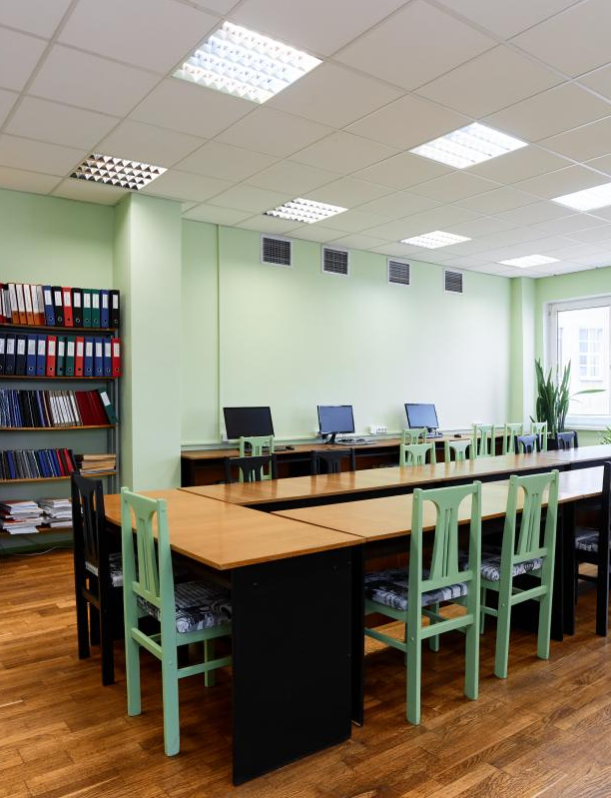
Информационно-поисковая система «Стандарт»
включает:
- Государственные стандарты Республики Беларусь (тексты);
- Международные стандарты ISO (библиографические сведения).
Доступ в читальном зале технических нормативных правовых актов и технического проектирования
ул. Я. Коласа, 16, к.201

Slide 41
OTNPA@BNTU.BY

Slide 42
Режим работы
Понедельник - пятница
с 9 00 до 20 00
Суббота - с 9 00 до 16 45
Воскресенье - выходной Звоните:
+375 17 292 51 02
Читальный зал технических нормативных правовых актов и технического проектирования

Slide 43
#нббнту
library.bntu.by
ОБРАЗОВАНИЕ И НАУЧНЫЕ ДОСТИЖЕНИЯ – КЛЮЧ К УСПЕХУ

